Slide 1


CAPSTONE PROJECT
Junior Data Scientist
1

Slide 2
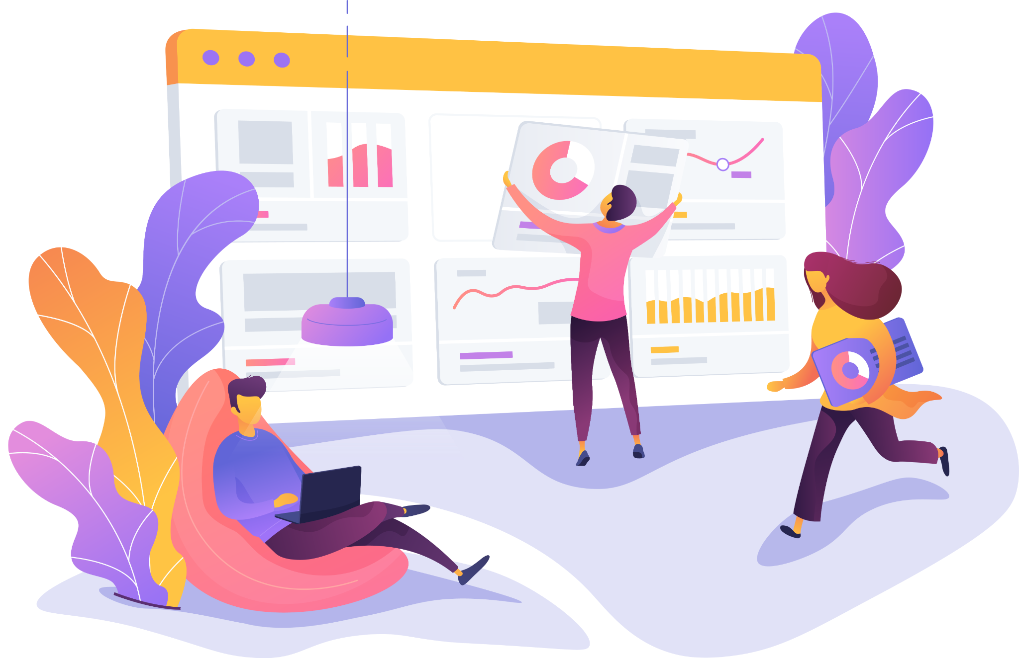
CAPSTONE PROJECT Junior Data Scientist
ANALISA CLUSTERING
CUSTOMER SEGMENTATION
AZIZ HENDRA ATMAJA
2

Slide 3

My Project Background
(Business Problem)
Problem | How to Solve
Mengelompokkan Customer | Menentukan nilai Optimal K. Mengelompokkan Customer menggunakan K-Means sejumlah nilai K
Menampilkan Profiling Customers | Menampilkan persebaran usia customer berdasarkan kelompok Menampilkan persebaran Pendidikan customer berdasarkan kelompok Menampilkan persebaran pendapatan Customer berdasarkan Kelompok Menampilkan persebaran status pernikahan customer berdasarkan kelompok Menampilkan persebaran penjualan produk berdasarkan kelompok
3

Slide 4
Method & Workflow Project
Method & Workflow
Data Read
Problem Statement
Exploratory Data Analysis (EDA)
Data Pre-Processing (Cleansing, Manipulation, etc)
Modeling & Evaluation
Exploratory Data Analysis 2 (EDA2)
Kesimpulan & Saran
4

Slide 5

Demo Time!
5

Slide 6
Result of Project and Recommendations
Result:
Dari analisa yang dilakukan maka didapat informasi bahwa:
Kelompok pertama yaitu cluster 0 merupakan kelompok dengan Pendapatan terendah dibanding yang lainnya, selain itu cluster 0 merupakan kelompok dengan tingkat total spent terendah juga.
Kelompok kedua yaitu cluster 1 adalah kelompok dengan Pendapatan dan tingkat total spent masuk dalam kategori sedang.
Kelompok ketiga yaitu cluster 2 adalah kelompok yang memiliki Pendapatan terbesar, dan tingkat total spent juga tertinggi dari kelompok yang lain.
Terdapat korelasi positif yang cukup kuat antara total Pendapatan dengan pembelian produk yang ada baik secara masing-masing jenis produk, atau total spent produk secara keseluruhan. Sedangkan faktor-faktor lain seperti retency, tingkat pendidikan, status pernikahan dan Umur tidak terlalu berpengaruh terhadap produk yang ada.
Recommendations:
Saran yang dapat diberikan untuk meningkatkan penjualan diantaranya adalah:
Memberikan promo tertentu untuk sehingga meningkatkan minat belanja bagi kelompok dengan rerata Pendapatan rendah.
Membuat produk dengan leveling grade harga yang variatif sehingga meningkatkan segmen pada semua level kelompok pendapatan.
6

Slide 7
Learning Takeaways
What learning do I get from working on this project?
Memahami cara menemukan permasalahan dan solusinya.
Mengetahui dasar-dasar syntax python dan sql.
Memahami Langkah-Langkah Data Preparation/PreProcessing dan EDA.
Mengenal dasar-dasar Machine Learning, Membuat Model dan Evaluasi.
What other learning do I feel throughout my journey in #CDANarasioData?
Saya sangat meng-appreciate mentornya yang selalu responsif dan sangat support kepada peserta, bahkan di luar kelas.
Pretest dan Quiz yang diberikan memacu untuk belajar sebelum materi, dan mengulang setelah materi
Tutornya adalah praktisi dibidangnya, jadi bisa dapat banyak wawasan baik terkait materi maupun dunia kerja.
7

Slide 8

THANK YOU!
8

